Slide 1

尋找公司總部和倉庫的最佳位置

Slide 2

想像一下，你是一家公司的CEO，負責為新總部和倉庫尋找最佳位置。這項任務不僅僅是選擇地圖上的點，而是需要運用數學建模做出明智和策略性決定，從而節省時間和運輸成本。
考慮這樣一個場景，你的總部需要與兩個重要的商店保持相同的最短距離。這是一個不難應對的挑戰，但當你需要考慮三個或更多的商店時，情況就會變得更加複雜。對於倉庫來說，挑戰在於將其定位在距離主要道路相等的位置，從而優化運輸路線和交貨時間。
在這個活動中，你將會學習如何解決這些現實世界中的問題。同時，你還會識別和處理這些決策中涉及的約束條件。讓我們踏上這段尋找公司總部和倉庫最佳位置的旅程吧！

Slide 3
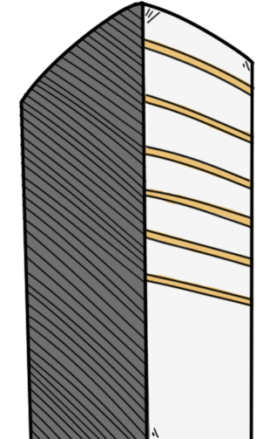
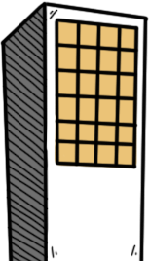
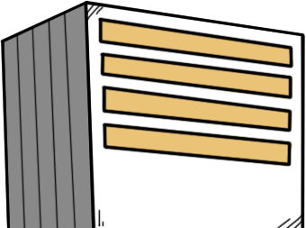
重溫
回顧在這一系列活動中所需的先備知識

Slide 4

把下列詞彙填在適當空格內。它們是三角形中的四條特殊的線。
垂直平分線
高線
中線
角平分線
參考：https://www.geogebra.org/m/btwzyahk

Slide 5

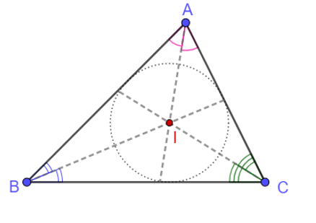
垂直平分線
中線
高線
角平分線
1. 內心 I 是
三角形的三條 ______________
的交點。
註： 在三角形內繪畫最大的圓，
所得的圓的圓心是 I ，而該圓
則稱為三角形的內切圓。

Slide 6
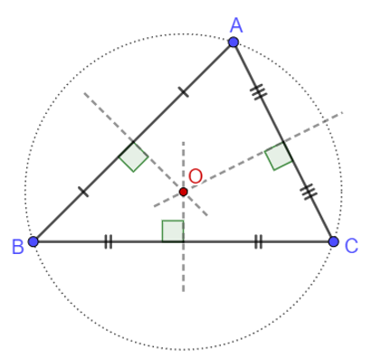
垂直平分線
中線
高線
角平分線
2. 外心 O 是
三角形的三條 ______________
的交點。
註： 繪畫一個通過三角形三個
頂點的圓，所得的圓的圓心是 O ，
而該圓則稱為三角形的外接圓。

Slide 7
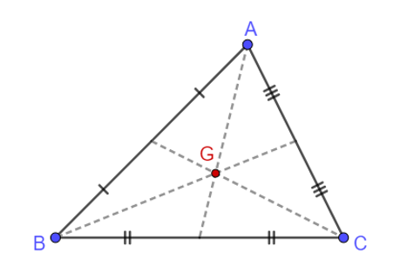
垂直平分線
中線
高線
角平分線
3. 形心 G 是
三角形的三條 ______________
的交點。

Slide 8
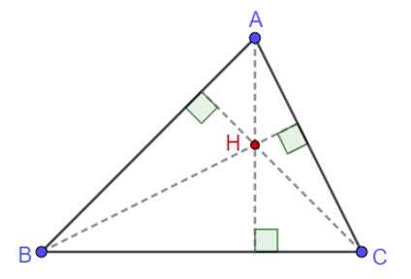
垂直平分線
中線
高線
角平分線
4. 垂心 H 是
三角形的三條 ______________
的交點。

Slide 9
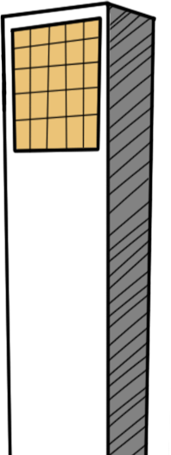
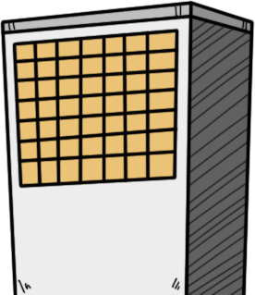
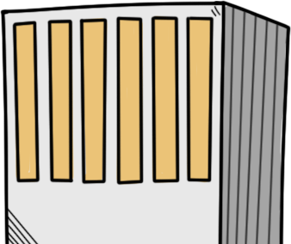
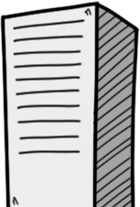
活動 1A
確保總部到兩家商店的距離相同且最短

Slide 10
1. 總部 Q 是我們公司的主要辦公室，
會通過無線電技術向商店傳遞信息。
如果有兩家商店 A 和 B，
我們的總裁希望確保總部與它們之間的
距離相同且最短。
運用數學用語描述這個要求。
Q 是 A 和 B 的中點。

Slide 11
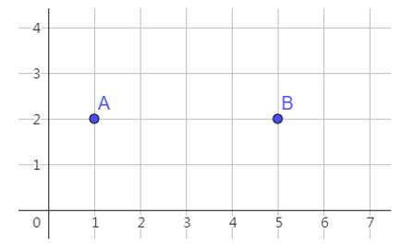
2. 下圖顯示一些具體的情況。
點 A 和 B 分別代表兩家商店的位置。
在圖上標記總部 Q 的最佳位置，
並寫出它們的坐標。
Q
Q = ( 3 , 2 )

Slide 12
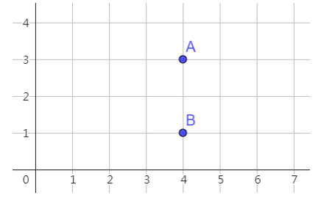
2. 下圖顯示一些具體的情況。
點 A 和 B 分別代表兩家商店的位置。
在圖上標記總部 Q 的最佳位置，
並寫出它們的坐標。
Q
Q = ( 4 , 2 )

Slide 13
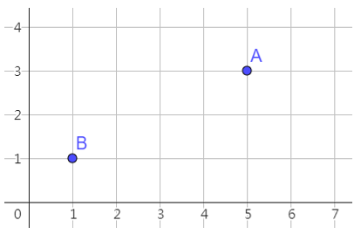
2. 下圖顯示一些具體的情況。
點 A 和 B 分別代表兩家商店的位置。
在圖上標記總部 Q 的最佳位置，
並寫出它們的坐標。
Q
Q = ( 3 , 2 )

Slide 14
3. 在現實中，商店的位置在不同區域可能會有所不同。
設兩家商店的坐標分別為 和 。
寫出一個尋找總部 Q 最佳位置的模型。
答案：

Slide 15
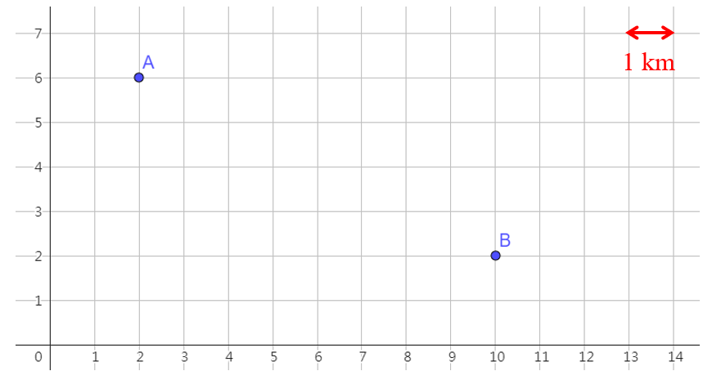
4. 在下圖中，點 A 和 B 分別代表兩家商店的位置。
運用問題 3 中的模型，求總部 Q 的坐標，並在圖上標記它的位置。
計算從我們總部到每家商店的距離（最接近的 0.01 km）。

Slide 16
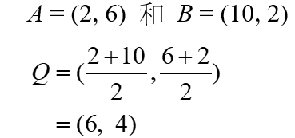
Q
運用問題 3 中的模型，求總部 Q 的坐標，並在圖上標記它的位置。
答案：

Slide 17
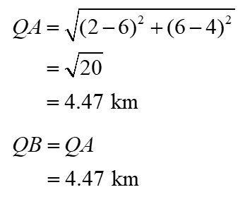
Q
(b) 計算從我們總部到
每家商店的距離（最接近的 0.01 km）。
答案：

Slide 18

5. 問題3中的模型有什麼假設？
無阻礙傳輸
2D模型
沒有障礙物
（例如山丘或建築物）
阻礙總部和兩家商店之間的無線電波傳輸。
假設地面是平的。
實際上，地球的表面並不是平的。
如果總部和兩家商店之間的距離非常遠，我們便需要考慮地球表面的曲率。

Slide 19
6. 除了總部到我們商店的距離相同且最短之外，在尋找總部的最佳位置時，還應該考慮哪些因素？
建設的可行性
建築成本
在選定的位置建造總部涉及評估該位置是否滿足必要的建築法規和環境考慮。
在選定的位置建造總部所涉及的費用，包括土地收購、建築材料和勞動力等成本。

Slide 20
活動 1B
尋找倉庫和兩家商店之間的最短距離

Slide 21
7. 倉庫 W 是一座大型建築，用於存放和分發產品給我們的商店。
我們的總裁正在尋找它的最佳位置。
對於所選擇的位置，他有兩個要求：
i. 為更好地連接快速運輸系統，W 必須位於幹路 OE 旁。
ii. W 與我們的兩家商店 A 和 B 之間的總距離必須最短。
然而，路徑 WA 和 WB 的距離不須相同。
請運用以下的小程式進行探索：https://www.geogebra.org/m/a6b9jb2g

Slide 22
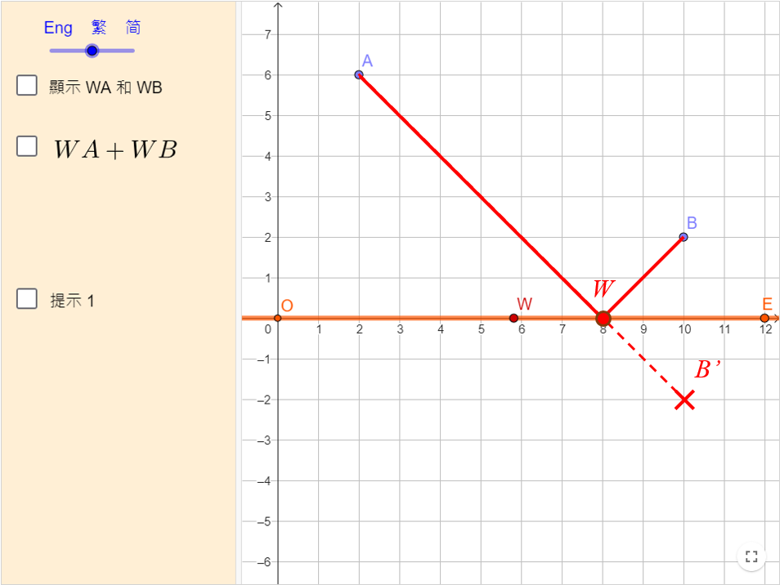
最小（或最短）
根據以上要求，WA + WB 應是 _______________________。

Slide 23
8. 描述如何找到倉庫 W 的位置。
在上圖中，描繪你的步驟，並標記 W 的位置。
首先，點 B 沿 OE 反射，得到影像 B’。
第二，我們畫一條直線 AB’。
然後， OE 和 AB’ 的 交點 即為倉庫 W 的位置。

Slide 24
9. 在尋找倉庫位置時，有什麼可能的限制？
我們可以作出怎樣的妥協？
可能的限制：在幹路旁建造倉庫的建設成本可能非常高。
從城市規劃的角度而言，靠近幹路的區域可能被分配用於商業或住宅用途，而不是工業用途。
為了應對這些限制，我們可以首先確定 W 的最佳位置。
然後，我們可以尋找盡可能靠近最佳位置的其他可行位置。

Slide 25
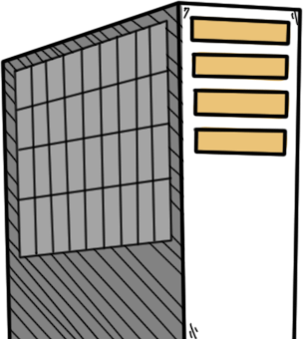
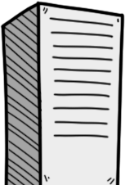
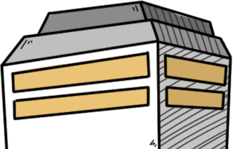
活動 2A
確保從總部到三家商店的距離相同

Slide 26
1. 如果有三家不同的商店 A 、B 和 C，
我們的總裁希望確保總部 Q 與它們每一家的距離都相同。
以數學形式表達這個要求。
QA = QB = QC （或 QA、QB 和 QC 是相等。）

Slide 27
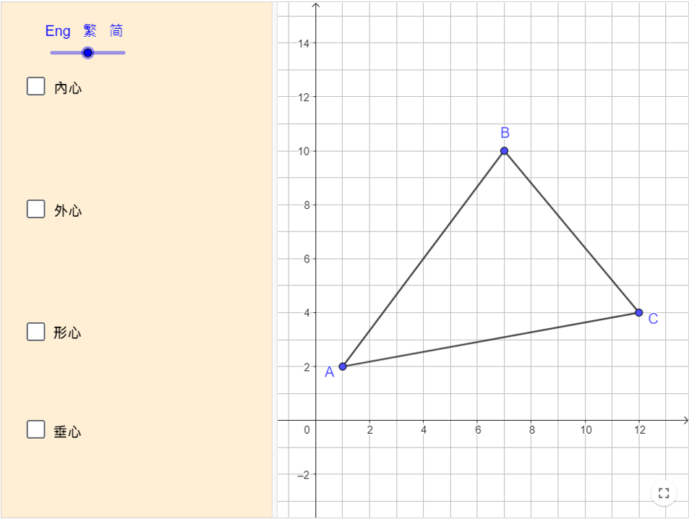
2. ABC 的哪一個中心符合我們總裁的要求？
運用以下的小程式來驗證你的答案。
連結：https://www.geogebra.org/m/gm6ayhap

Slide 28
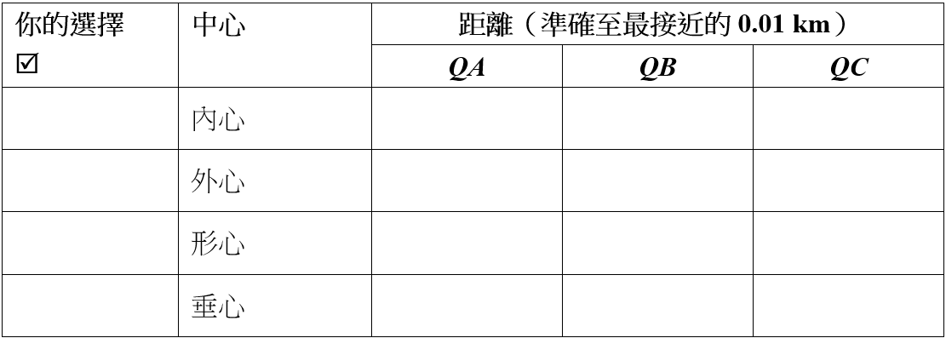
7.18
4.23
5.20
✓
5.74
5.74
5.74
6.57
4.68
5.50
8.43
2.65
5.66

Slide 29
3. 在尋找位置時作出了什麼假設？
無阻礙傳輸
2D模型
沒有障礙物
（例如山丘或建築物）
阻礙總部和兩家商店之間的無線電波傳輸。
假設地面是平的。
實際上，地球的表面並不是平的。
如果總部和兩家商店之間的距離非常遠，我們便需要考慮地球表面的曲率。

Slide 30
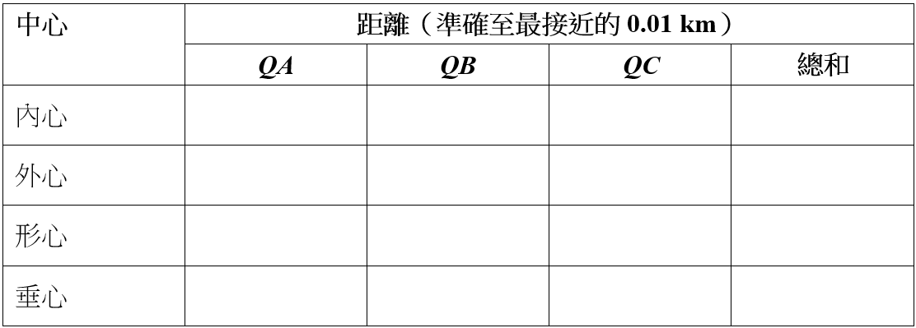
4. 所選擇的位置是否能夠使得從我們總部到三家商店的總距離最短？
你可以利用以下的表格來幫助你解釋答案。
7.18
4.23
5.20
16.61
5.74
5.74
5.74
17.22
6.57
4.68
5.50
16.75
8.43
2.65
5.66
16.74

Slide 31
7.18
4.23
5.20
16.61
5.74
5.74
5.74
17.22
6.57
4.68
5.50
16.75
8.43
2.65
5.66
16.74
所選擇的位置（ ABC 的外心）無法使得從 Q 到 A 、B 和 C 的總距離最短。正如上表所示，該距離（外心：17.22 km）大於其他三個位置，包括ABC 的內心（16.61 km）、重心（16.75 km）和
垂心（16.74 km）。

Slide 32
活動 2B
確保倉庫與三條道路等距

Slide 33
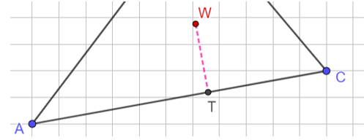
5. 在三家商店 A 、B 和 C 之間，有三條幹路形成 ABC 。
我們的總裁正在尋找一個位置來建造我們的倉庫 W ，
然後建造從 W 到每條幹路的路徑。
對於所選擇的位置，他有兩個要求：
i. W 必須與三條幹路 AB 、 BC 和 AC 的距離相等。
ii. 為減少交通時間，從 W 到每條幹路的路徑必須是最短的。
在以下的例子中，描述幹路 AC 和路徑 WT 之間的幾何關係。

Slide 34
在以下的例子中，描述幹路 AC 和路徑 WT 之間的幾何關係。
WT ⊥ AC（或 WT 垂直 AC 。）

Slide 35
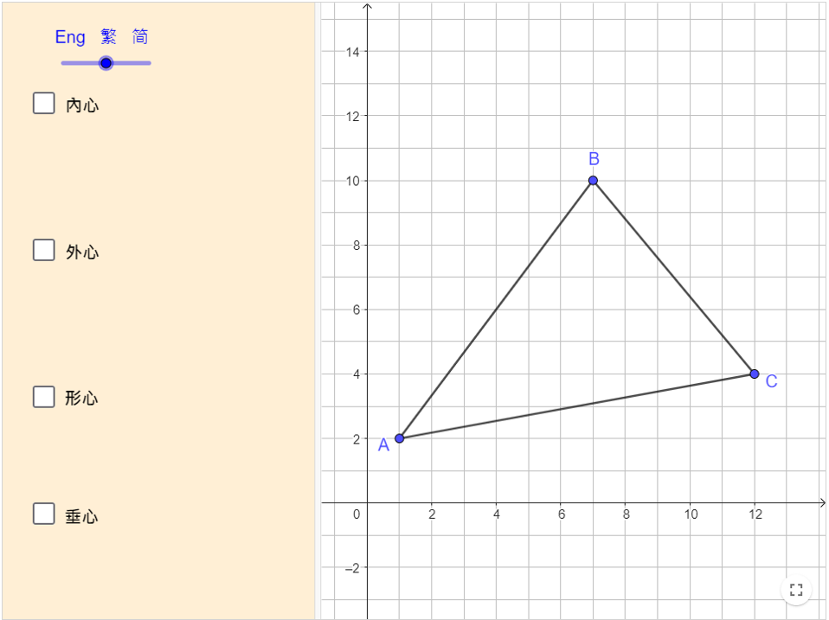
6. ABC 的哪一個中心符合我們總裁的要求？
運用以下的小程式來驗證你的答案。
連結：https://www.geogebra.org/m/bgpwnvje

Slide 36
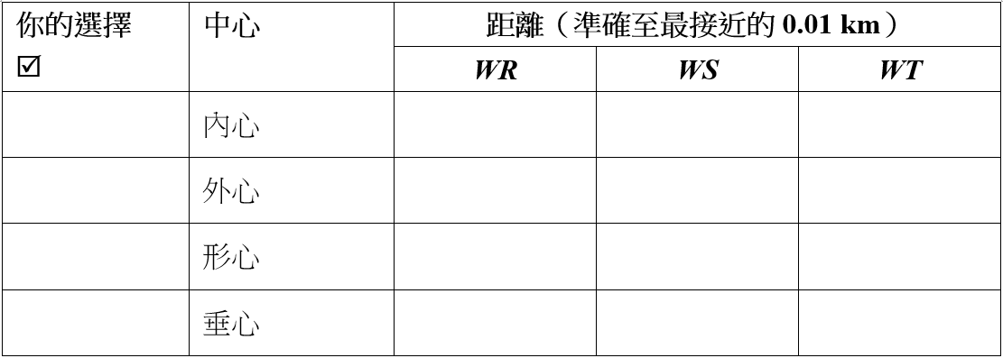
✓
2.62
2.62
2.62
2.83
4.21
1.32
2.53
3.24
2.27
1.94
1.30
4.15

Slide 37
活動 2C
增潤活動
使倉庫與三條道路的距離最短

Slide 38
7. 為了更好地連接快速運輸系統，
一位工程師建議把倉庫 W 設置於一條幹路旁。
然而，W 與我們的三家商店 A 、B 和 C 之間的總距離必須是最小。
請運用以下的小程式進行探索：https://www.geogebra.org/m/gxtnz4cu

Slide 39
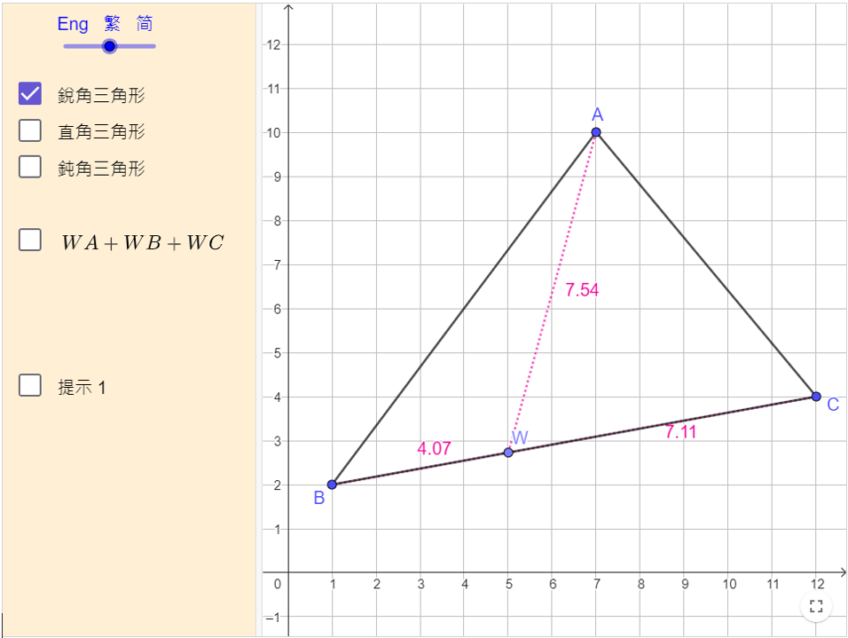
請運用以下的小程式進行探索：https://www.geogebra.org/m/gxtnz4cu
描繪及描述如何找到倉庫 W 的位置。
提示：你需要考慮三種不同的情況。
從 ABC是直角三角形的情況開始可能會較容易。

Slide 40
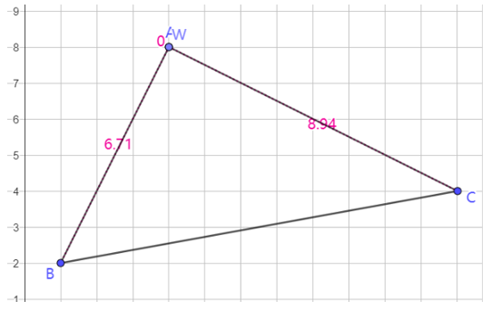
情況 I：
直角三角形
W 位於三角形的兩條較短的邊所形成的頂點。

Slide 41
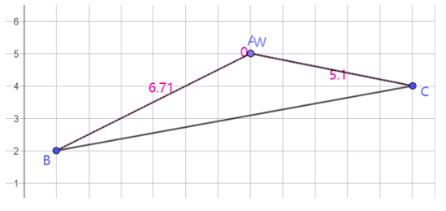
情況 II：
鈍角三角形
W 位於三角形的兩條較短的邊所形成的頂點。

Slide 42
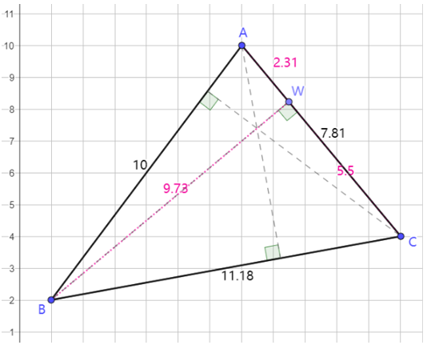
情況 III：
銳角三角形
W 位於三角形的最短邊上的垂足
（從其對應的頂點起）。

Slide 43
活動 3
運用資訊科技建模

Slide 44
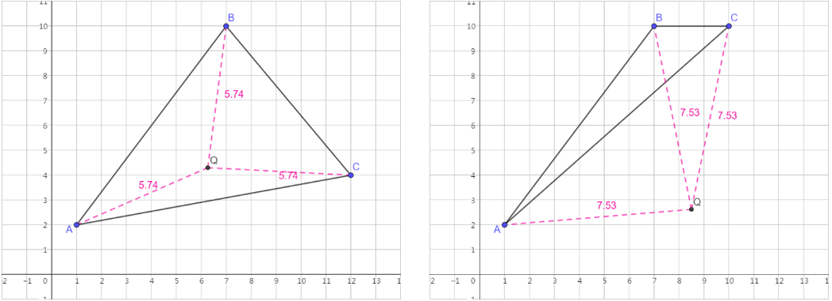
1. 我們可以運用 GeoGebra 創造一個虛擬的模型。
這將會幫助我們展示建模的結果，例如以下的情況。

Slide 45
如果我們把總部 Q 設置在ABC 的外心位置，
則 QA = QB = QC。但我們發現當 ABC 是鈍角三角形時，
Q 會位於三角形外。

Slide 46
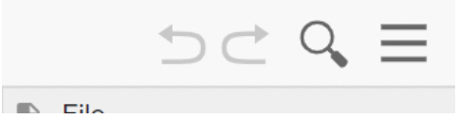
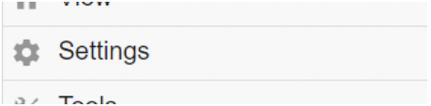
前往 GeoGebra 官方網站：https://www.geogebra.org/classic
我們可以設定 GeoGebra 的語言：
 |  | 主目錄（右上角）
 |  | Settings / 設定 / 设置 →選擇你喜好的語言

Slide 47
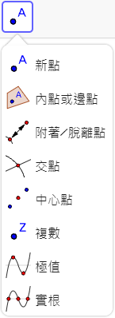
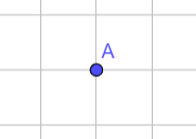
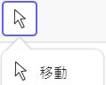
提示
在 GeoGebra 中，用完一個工具後，選擇「移動」工具是一個好的做法。
你可以理解這個做法為：
拿起工具
→
使用工具
→
放下工具

Slide 48
2. 以下的步驟將引導我們在活動 1A 中，
在商店 A 和 B 之間找到我們的總部 Q 的位置，
即 A 和 B 的中點。

Slide 49
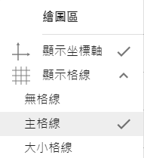
步驟 i
i. 設定格線
在繪圖區上按滑鼠右鍵
「顯示格線」→ 勾選「主格線」

Slide 50
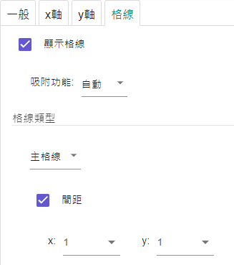
步驟 ii
ii. 設定格線的間距
在繪圖區上按滑鼠右鍵
點選「繪圖區」
到「格線」頁 →「格線類型」→ 選擇「主格線」
勾選「間距」
設定 x = 1 和 y = 1

Slide 51
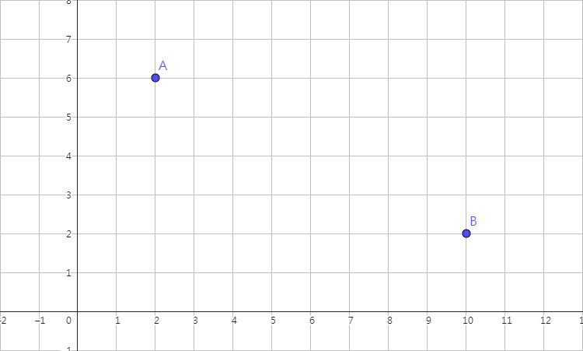
步驟 iii
iii. 設置商店
使用「新點」工具繪畫
點 A(2, 6) 和 B(10, 2)
或任何你所期望的地方

Slide 52
步驟 iv
iv. 設置總部
使用「中心點」工具設置我們的總部
→ 點選點 A → 點選點 B
右鍵點擊該中點
→「重新命名」 → 輸入「Q」

Slide 53
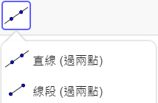
步驟 v
v. 顯示 QA 和 QB 的距離
使用「線段」工具繪畫線段 QA
右鍵點擊 QA → 「設定」
→「一般」頁 → 「顯示標籤」
→ 選擇「數值」
對於 QB 進行類似的步驟

Slide 54
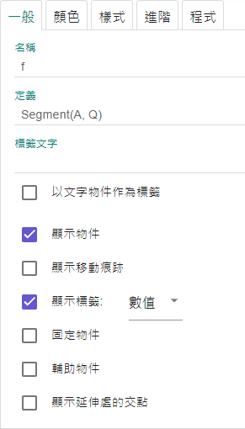
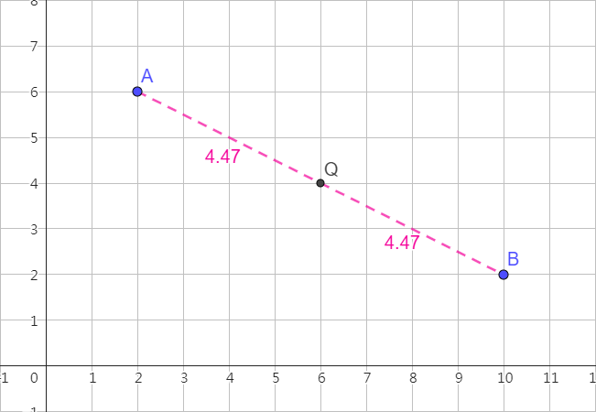
步驟 v
註： 你可以移動點 A 和 B
來觀察點 Q 的變化。

Slide 55


步驟 vi
vi. 設定 QA 和 QB 的顏色和樣式
點選 QA
→ 點擊「樣式欄」（右上角）
→ 「選擇顏色」和「選擇線樣式」
對於 QB 進行類似的步驟

Slide 56
3. 以下的步驟將引導我們在活動 2A 中，
在商店 A、B 和 C 之間找到我們的總部 Q 的位置，
即 ABC 的外心。

Slide 57
步驟 i
i. 設定格線
在繪圖區上按滑鼠右鍵
「顯示格線」→ 勾選「主格線」

Slide 58
步驟 i
i. 設定格線的間距
在繪圖區上按滑鼠右鍵
點選「繪圖區」
到「格線」頁 →「格線類型」→ 選擇「主格線」
勾選「間距」
設定 x = 1 和 y = 1

Slide 59
步驟 ii
ii. 設置商店
使用「新點」工具繪畫
點 A(1, 2) 、B(7, 10) 和 C(12, 4)
或任何你所期望的地方

Slide 60
步驟 iii
iii. 建造幹路
使用「線段」工具繪畫線段 AB、BC 和 AC

Slide 61
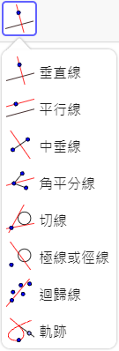
步驟 iv
iv. 繪畫三角形每條邊的垂直平分線
使用「中垂線」工具繪畫 AB 的垂直平分線
→ 點選點 A → 點選點 B
對於 BC 和 AC 進行類似的步驟

Slide 62
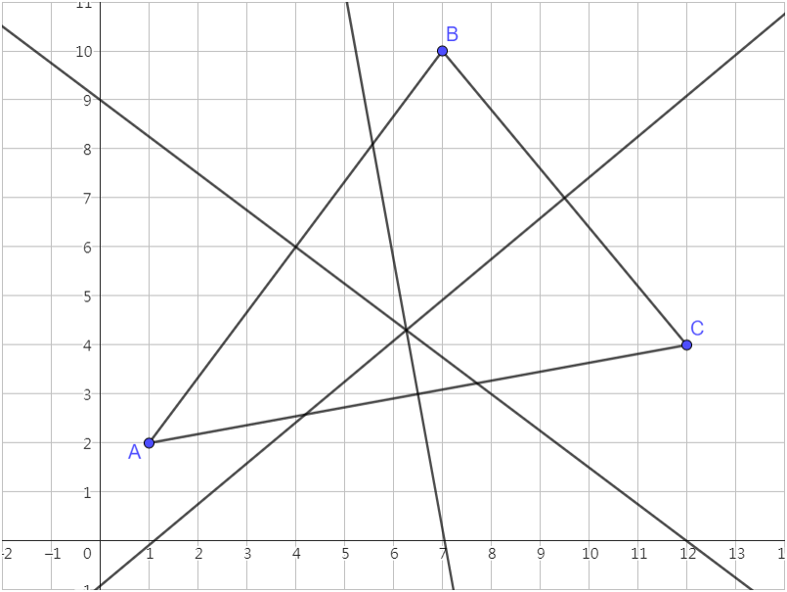

Slide 63
步驟 v
v. 設置總部
使用「新點」工具繪畫
三條垂直平分線的交點
右鍵點擊該交點
→ 「重新命名」
→ 輸入「Q」

Slide 64
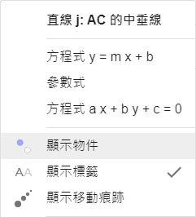
步驟 vi
vi. 隱藏構作線（即垂直平分線）
右鍵點擊每條垂直平分線
→ 取消勾選「顯示物件」

Slide 65
步驟 vii
vii. 顯示 QA，QB 和 QC 的距離
使用「線段」工具繪畫線段 QA
右鍵點選 QA → 「設定」
→ 「一般」頁 → 「顯示標籤」→ 選擇「數值」
設定 QA 的顏色和樣式
對於 QB 和 QC 進行類似的步驟

Slide 66
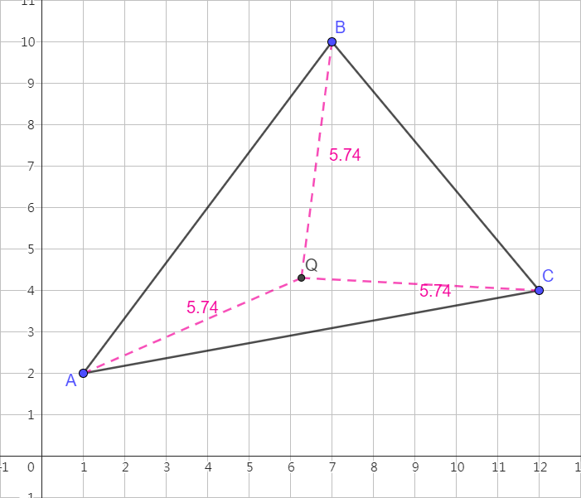
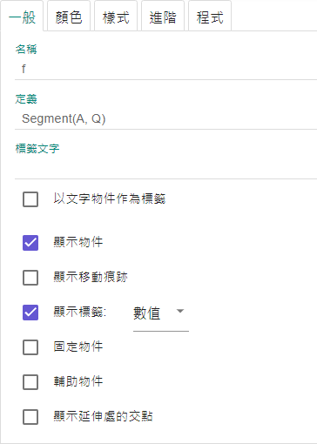
註： 你可以移動點 A、B 和 C 來觀察點 Q 的變化。

Slide 67
4. 以下的步驟將引導我們在活動 2B 中，
在商店 A、B 和 C 之間找到我們的倉庫 W 的位置，
即 ABC 的內心。

Slide 68
步驟 i
i. 設定格線
在繪圖區上按滑鼠右鍵
「顯示格線」→ 勾選「主格線」

Slide 69
步驟 i
i. 設定格線的間距
在繪圖區上按滑鼠右鍵
點選「繪圖區」
到「格線」頁 →「格線類型」→ 選擇「主格線」
勾選「間距」
設定 x = 1 和 y = 1

Slide 70
步驟 ii
ii. 設置商店
使用「新點」工具繪畫
點 A(1, 2) 、B(7, 10) 和 C(12, 4)
或任何你所期望的地方

Slide 71
步驟 iii
iii. 建造幹路
使用「線段」工具繪畫線段 AB、BC 和 AC

Slide 72
步驟 iv
iv. 繪畫三角形每個角的角平分線
使用「角平分線」工具繪畫 ∠BAC 的角平分線
→ 點選點 B → 點選點 A → 點選點 C
對於 ∠ABC 和 ∠ACB 進行類似的步驟

Slide 73
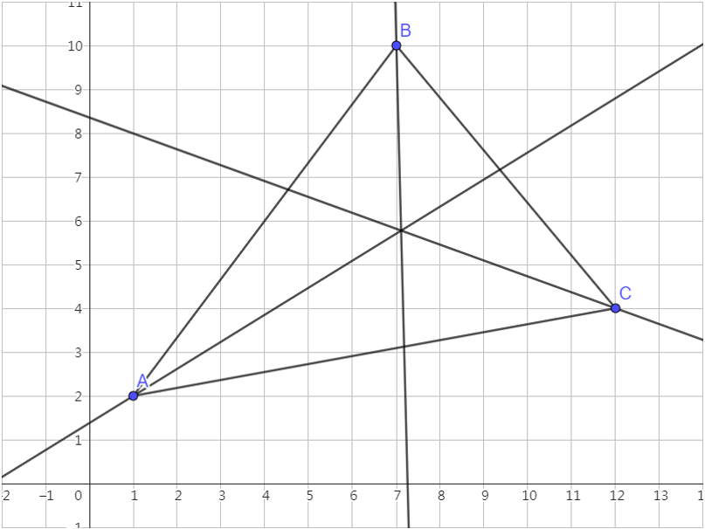

Slide 74
步驟 v
v. 設置倉庫
使用「新點」工具繪畫三條角平分線的交點
右鍵點擊那點 → 「重新命名」 → 輸入「W」

Slide 75
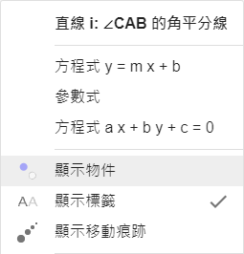
步驟 vi
vi. 隱藏構作線（即角平分線）
右鍵點擊每條角平分線
→ 取消勾選「顯示物件」

Slide 76
步驟 vii
vii. 繪畫從 W 到三角形每條邊的垂足
使用「垂直線」工具
→ 點選點 W → 點選 AB
使用「新點」工具繪畫交點
對於 BC 和 AC 進行類似的步驟
重新命名那些點，如圖所示

Slide 77


Slide 78
步驟 viii
viii. 隱藏構作線（即垂直線）
右鍵點擊每條垂直線
→ 取消勾選「顯示物件」

Slide 79
步驟 ix
ix. 顯示 WR，WS 和 WT 的距離
使用「線段」工具繪畫線段 WR
右鍵點選 WR → 「設定」
→ 「一般」頁 → 「顯示標籤」
→ 選擇「數值」
設定 WR 的顏色和樣式
對於 WS 和 WT 進行類似的步驟

Slide 80

註： 你可以移動點 A、B 和 C 來觀察點 W 的變化。

